Slide 1
Сигналы и мотивы
А.Алексеевский
Частично использованы сдайды из презентаций М.С.Гельфанда, Е.О.Ермаковой, Д.А.Равчеева, В.Ю.Макеева, И.И.Артамоновой и других источников

Slide 2
Оглавление
Пока не актуально, т.к. добавил слайды (и может еще добавлю)
Промоторы прокариот – слайд 4
Шайн-Далгарно - 8
Терминация транскрипции у прокариот – 12
Инициация транскрипции у эукариот, ТАТА бокс – 17
Сайты связывания транскрипционных факторов у прокариот – 20
Регуляция транскрипции у эукариот – 25
Другие сигналы – 28
  Сигналы сплайсинга – 29
  Сигналы мРНК эукариот
  Сигналы сдвига рамки

Slide 3
Промотор: последовательность ДНК, узнаваемая белками для инициации транскрипции
Прокариоты
  Схема с ДНК и белками
  Выравнивание для E.coli
Эукариоты
  Схема инициаторного комплекса TFIID
  Выравнивание ТАТА-боксов
Вывод. Сигналы промоторов это
- короткие последовательности ДНК, узнаваемые белком;
- расположены перед стартом транскрипции;
- похожие, но не идентичные

Slide 4
Прокариоты

Slide 5
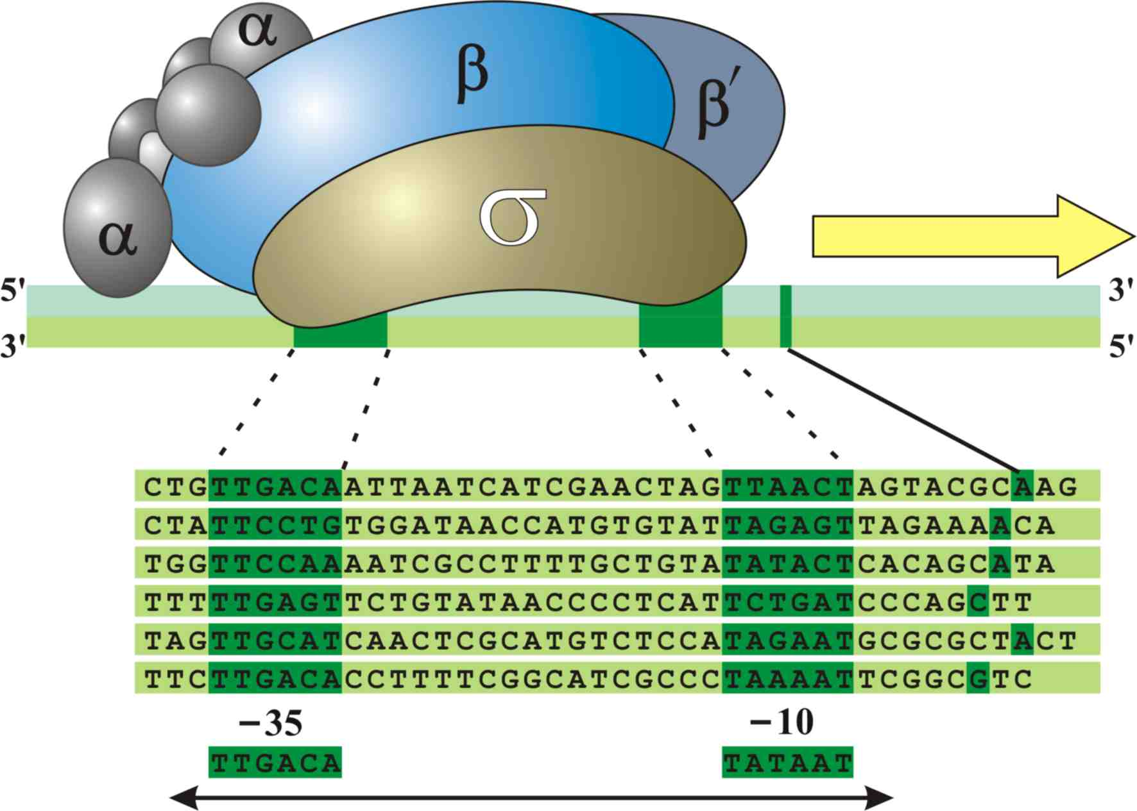
Схема инициации транскрипции у прокариот
Направление транскрипции
Старт транскрипции
Промотор
Источник: РГМ

Slide 6
Initiation of transcription (bacteria)
Источник: МГ

Slide 7
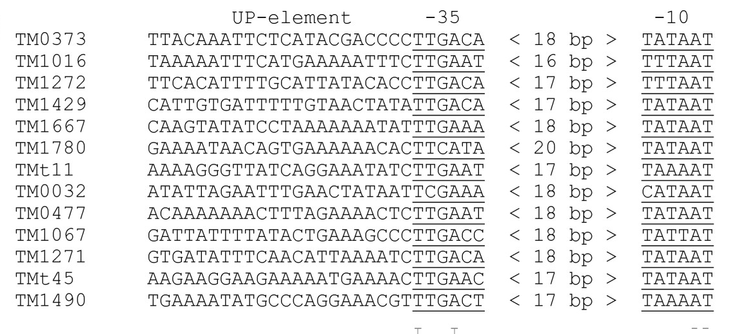
Промоторы генов Termatoga maritima
Источник: РГМ

Slide 8
РНК-полимераза может использовать разные
sigma-субъединицы.
E.coli – 7 sigma-субъединиц
Промоторы разных sigma-субъединиц
имеют разные последовательности, но структра:
-35 -10 – одинакова
Экспрессия генов регулируется экспрессией
сигма-факторов

Slide 9
The seven sigma factors of Escherichia coli
Factorª | Gene | Number of amino acid residues | Size (kDa) | Consensus binding site^{b} | Genes regulated
σ⁷⁰ (σ^{D}) | rpoD | 613 | 70 | TTGACA–N₁₇–TATAAT | Housekeeping
σ⁵⁴ (σ^{N}) | rpoN (ntrA) | 477 | 54 | CTGGCAC–N₅–TTGCA | Nitrogen metabolism
σ^{S} | rpoS (katF) | 362 | 38 | TTGACA–N₁₂–TGTGCTATACT | Stationary phase
σ³² (σ^{H}) | rpoH (htpR) | 284 | 32 | CTTGAA–N₁₄–CCCCATNT | Heat shock
σ^{F} (σ²⁸) | fliA | 239 | 28 | TAAA–N₁₅–GCCGATAA | Flagellar proteins
σ^{E} | rpoE | 191 | 24 | GAACTT–N₁₆–TCTGA | Extreme heat shock
σ^{fecI} | fecI | 173 | 19 | GGAAAT–N₁₇–TC | Iron transport
https://www.sciencedirect.com/topics/immunology-and-microbiology/sigma-factor

Slide 10
Сайт посадки рибосомы (прокариоты)
Назывется «последовательность Шайн-Далгарно»

Slide 11
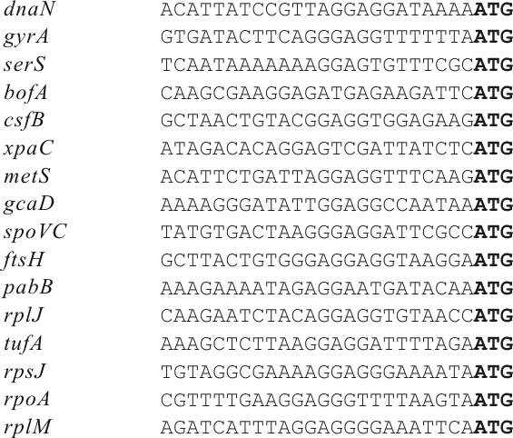
Начала генов Bacillus subtilis
Источник: РГМ

Slide 12
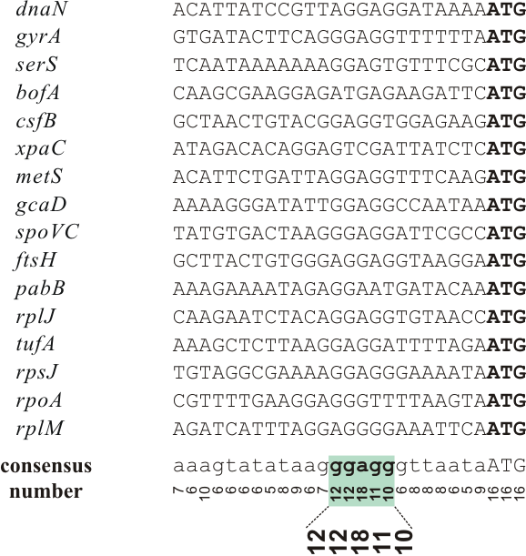
Источник: РГМ

Slide 13
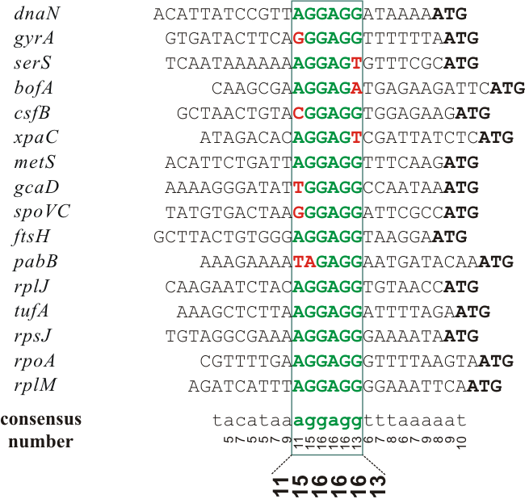
Источник: РГМ

Slide 14
Терминация транскрипции у прокариот
Rho зависимая терминация, Rho – АТФ зависимая хеликаза. Сайты rut (Rho UTilisation site) очень не консервативны и плохо предсказываются
Rho независимая терминация
Бывает другая (Ju et al. Nat Microbiol. 2019 )

Slide 15
Rho-независимый терминатор у прокариот
Шпилька РНК (образующаяся на синтезируемой РНК)
На 3’ конце её T-богатый участок
Вывод:
последовательность в конце оперона (транскрипта);
способная образовать характерную вторичную структуру РНК;
с характерным нуклеотидным составом частей

Slide 16
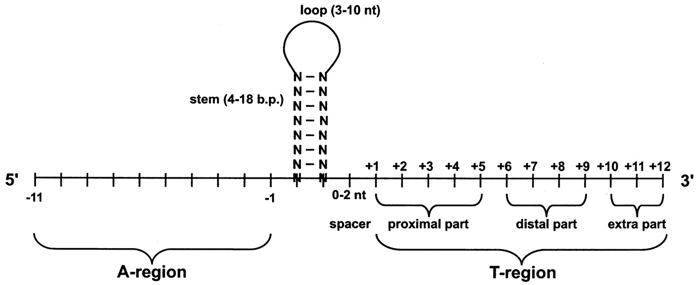
Figure 1. Rho-independent intrinsic terminator construct.
Figure 1. Rho-independent intrinsic terminator construct. Regions include from 5′ to 3′: (i) A-region of 11 nt; (ii) a hairpin with a loop of 3–10 residues and with one of three types of stems: perfect stems of 4–18 base pairs, stems of 9–18 base pairs with internal loop no longer than 20% stem length, or stems of 7–18 base pairs with 1–5 nt bulges in either 5′ or 3′-side of stems; (iii) a spacer of 0–2 nt (any bases except T); (iv) T-region divided into three parts: proximal part of 5 nt, distal part of 4 nt, and extra part of 3 nt. (We did not number spacer nucleotides since no more than 5% putative terminators contained 2 nt spacers and no more than 15% putative terminators contained 1 nt spacers
Elena A. Lesnik et al. Nucl. Acids Res. 2001;29:3583-3594
Notes:
.)‏

Slide 18
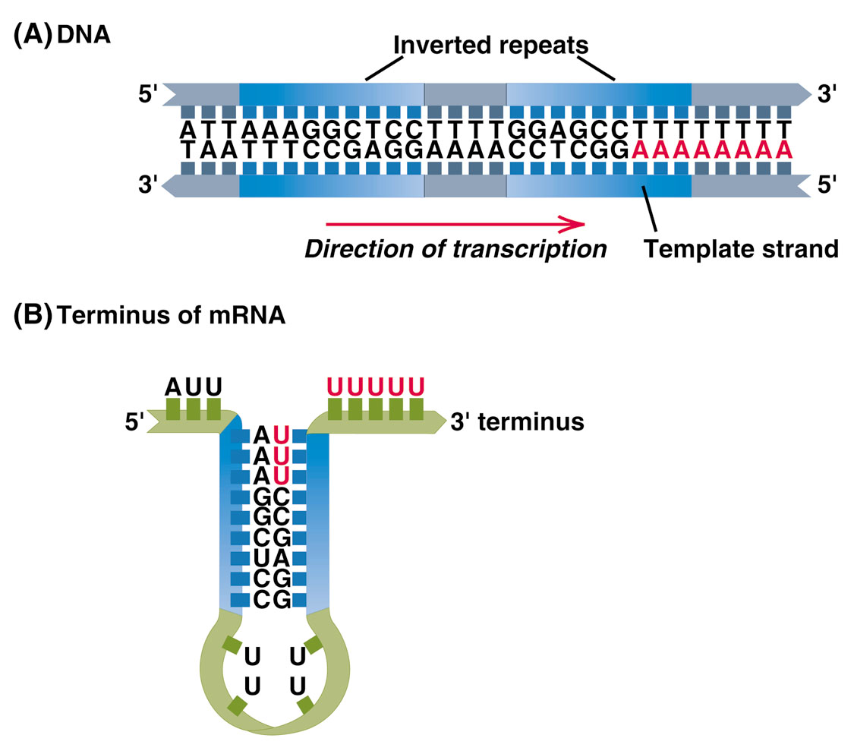


Termination
https://pitcherlab.ca/s/Genetics-Chapter-12-2019-handout.ppt
Fig 12.11

Slide 19
Эукариоты

Slide 20
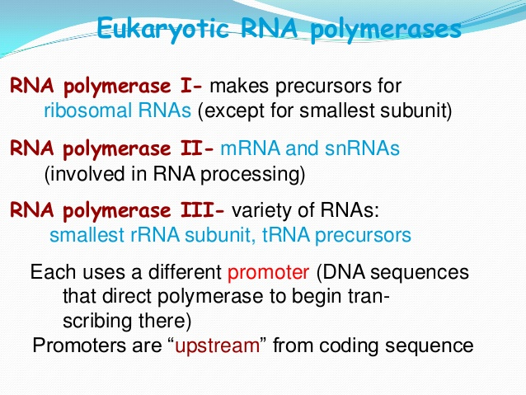
M.Parasad Naidi
https://www.slideshare.net/mprasadnaidu/gene-expression-in-eukaryotes

Slide 21
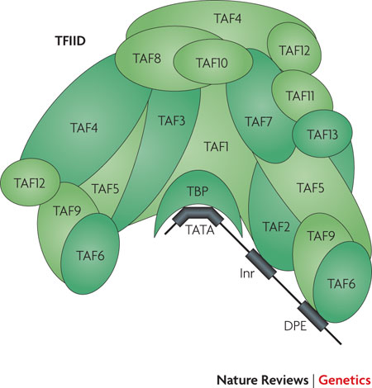
Инициация транскрипции у эукариот. Полимераза II
Комплекс TFIID
Есть другие механизмы инициации транскрипции у эукариот
TATA box промотор встречается у четверти белков человека
James A. Goodrich & Robert Tjian
Nature Reviews Genetics 11, 549-558 (August 2010)

Slide 22
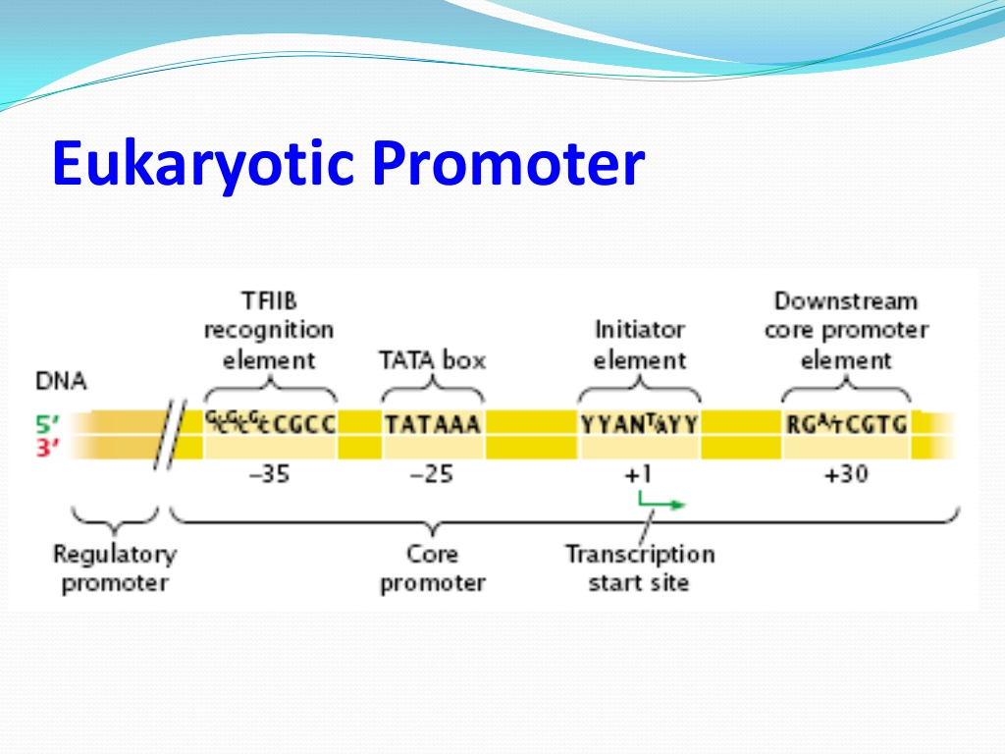

Slide 23
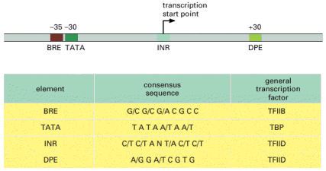
Consensus sequences found in the vicinity of eukaryotic RNA polymerase II start points

Slide 24
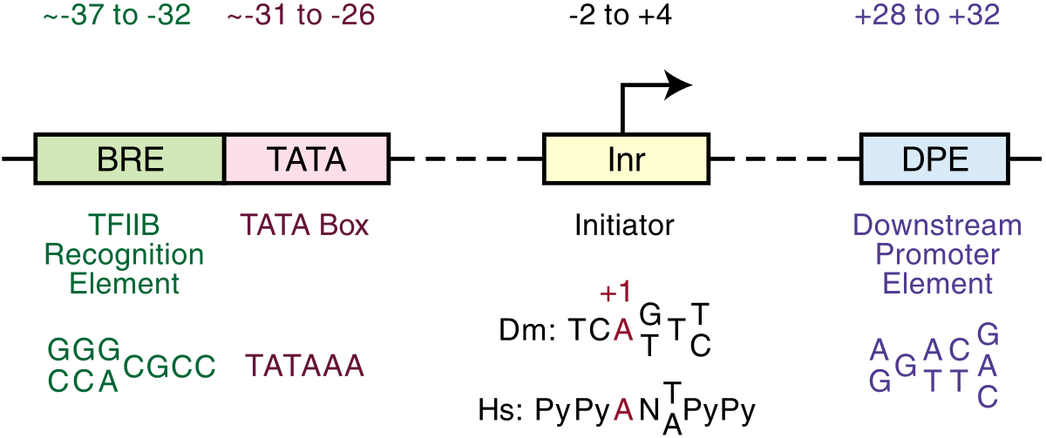

Slide 25
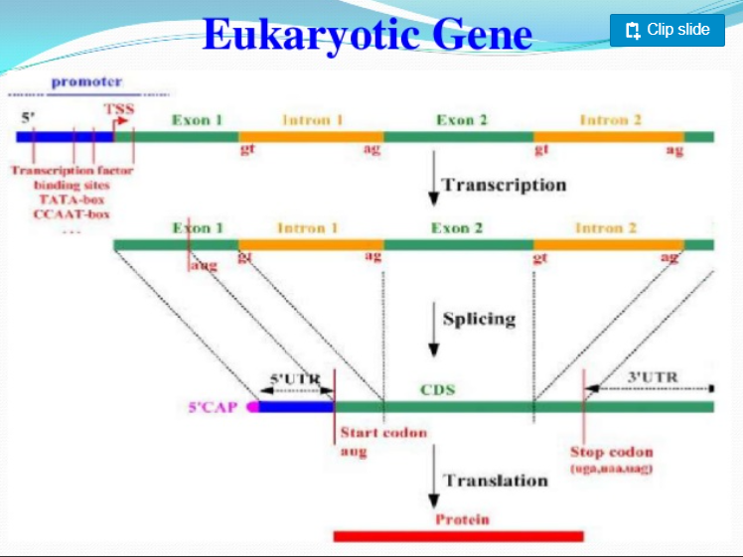
Сплайсинг

Slide 26
Chen et al., 2014, BioMed Research International

Slide 27
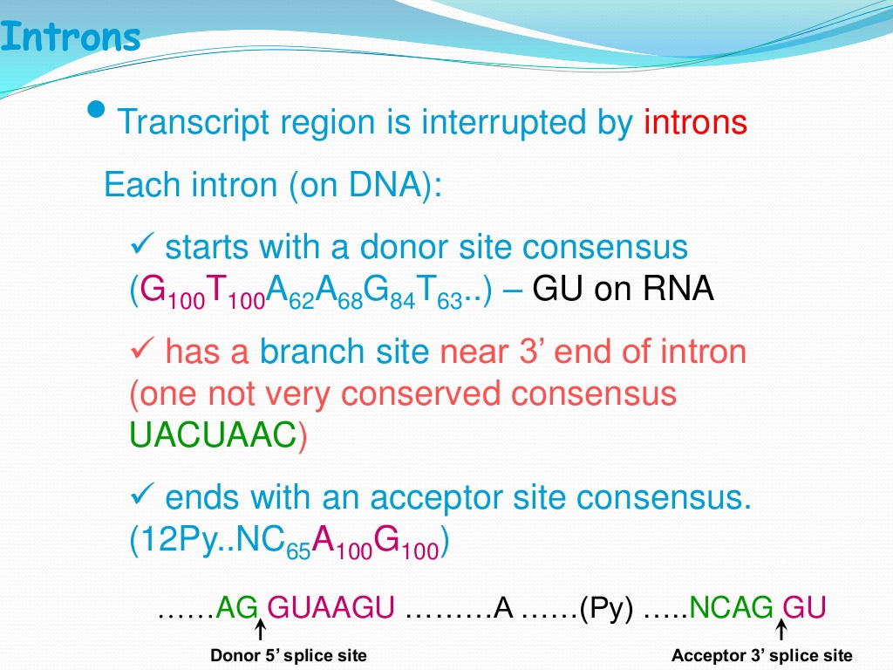

Slide 28
Регуляция транскрипции

Slide 29
Оператор, он же регуляторная последовательность, он же сайт связывания транскрипционного фактора (ТФ), он же сигнал ТФ
Ниже - У ПРОКАРИОТ

Slide 30
PurR – пуриновый репрессор ферментов в пути биосинтеза пуриновых нуклеотидов
Выравнивание сайтов связывания PurR E. coli
cvpA
purM
purT
purL
purE
purC
purB
purH
purA₁
purA₂
guaB
purR₁
purR₂
consensus
palindrome
CCTACGCAAACGTTTTCTTTTT
GTCTCGCAAACGTTTGCTTTCC
CACACGCAAACGTTTTCGTTTA
TCCACGCAAACGGTTTCGTCAG
GCCACGCAACCGTTTTCCTTGC
GATACGCAAACGTGTGCGTCTG
CCGACGCAATCGGTTACCTTGA
GTTGCGCAAACGTTTTCGTTAC
TTGAGGAAAACGATTGGCTGAA
TTTAAGCAAACGGTGATTTTGA
TAGATGCAATCGGTTACGCTCT
TAAAGGCAAACGTTTACCTTGC
AACGAGCAAACGTTTCCACTAC
AсGСAAACGtTTtCgT
+++ ++++++++ +++
Источник: РГМ

Slide 31
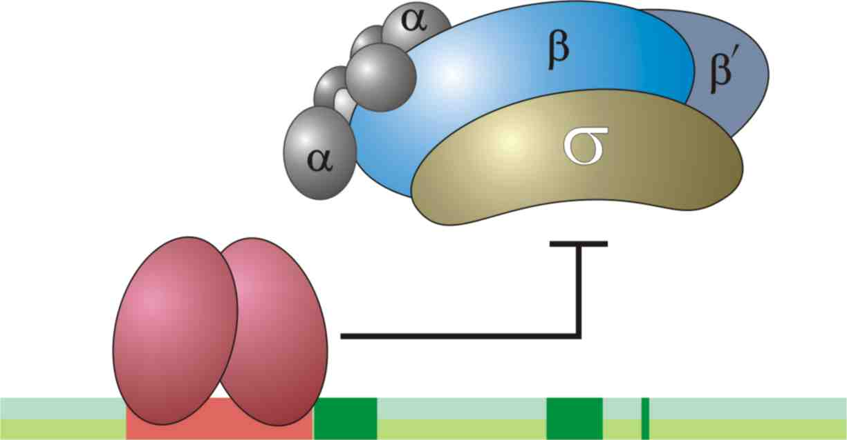
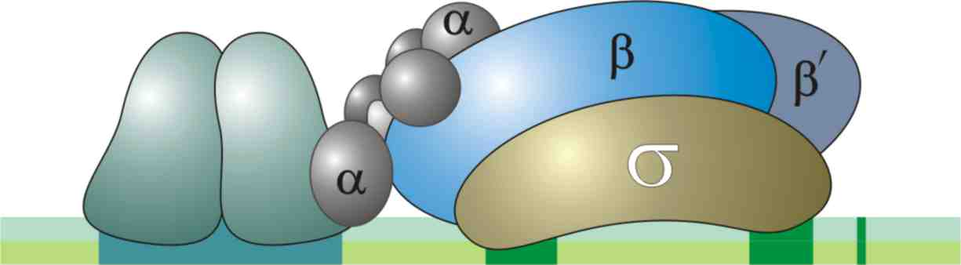
Регуляция транскрипции у прокариот
Активация
Репрессия
Источник: РГМ

Slide 32


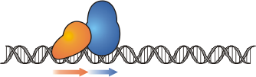
Схемы комплексов транскрипционных факторов
прокариот. Следствие для сигналов
ДНК-связывающие белки и их сигналы
Кооперативные однородные
Палиндромы
Прямые повторы
Кооперативные неоднородные
Кассеты
Другие
Источник: РГМ

Slide 33
Заключение по регуляторным последовательностям у прокариот (сигналам ТФ)
короткие последовательности ДНК, узнаваемые белком
имеют характерное расположение относительно генов
Сигналы одного ТФ сходны по последовательности, но не идентичные
У прокариот одна мРНК регулируется одним или несколькими – не многими - ТФ
набор и взаимное расположение разных регуляторных последовательностей определяется комплексом регуляторных белков

Slide 34
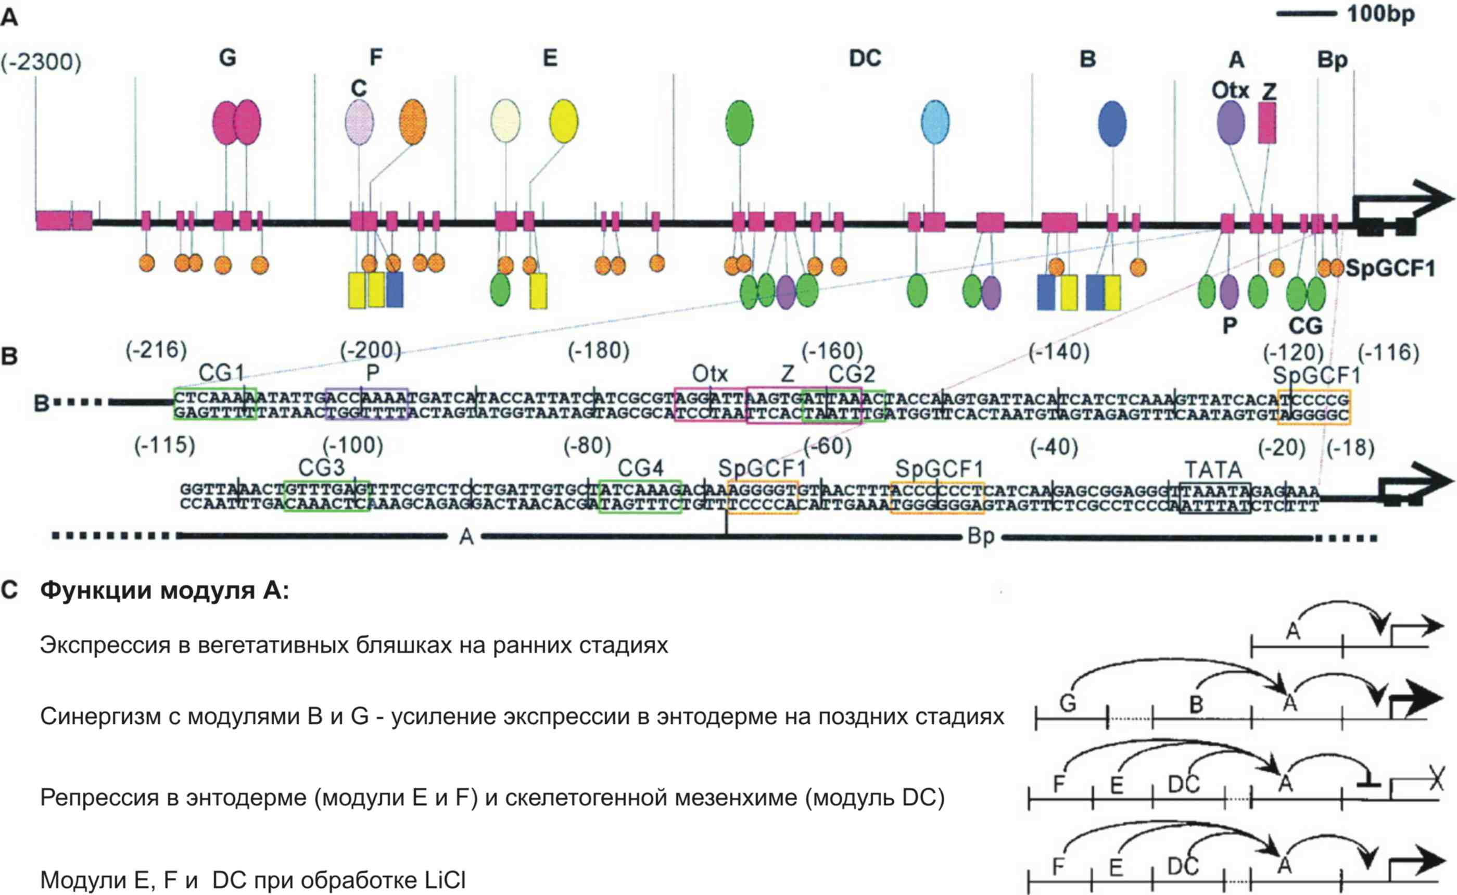
Регуляция транскрипции у эукариот
Источник: РГМ

Slide 35
Регуляция транскрипции у эукариот
Регуляторные модули ( В. Ю. Макеев )
Один и тот же ген может регулироваться несколькими регуляторными модулями, работающими в разных условиях
Расстояние от регуляторного модуля до кодирующих областей может достигать
100 000 пар оснований

Slide 36
Заключение по регуляции транскрипции у эукариот транскрипционными факторами
Регуляция одного и того же гена множество ТФ
Сайты ТФ расположены кассетами (регуляторные модули)
Регуляторные модули расположены не только перед геном, но и на большом расстоянии от гена, до 100 000 п.н., как до гена (upstream) таки и после гена (downsteam). Среди них выделяют
Энхансеры– усилители экспрессии генов, неспецифические в отношении промоторов; удалены по последовательности, но сближены с промотором в пространстве
Инсуляторы – разделители взаимодействия энхансеров и промоторов
Сайленсеры – уменьшители или блокаторы экспрессии генов; могут располагаться на расстоянии тысяч пар нуклеотидов от промотора

Slide 37
Другие сигнал
Старт репликации (origin)
Cеленоцистеин (SECIS-элеме́нт, selenocysteine insertion sequence, заставляет стоп-кодон UGA кодировать селеноцистеин.)
Пирролизин (кодируется стоп кодоном UAG при наличии pyrrolysyl-tRNA. Нужны гены для синтеза этой tRNA)
Программируемый сдвиг рамки (сигнал позволяет рибосоме проскочить стоп-кодон; как ORF1ab и ORF1a у коронавируса)
Сайты метилирования ДНК у прокариот и эукариот
Сайты систем рестрикции-модификации
Сайты CRISPR
У эукариот сайты сплайсинга
Аттенюаторы – сигнал преждевременной терминации транскрипции
Другие……

Slide 38
Splicing (eukaryotes)
Источник: МГ

Slide 39
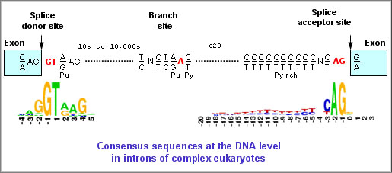
http://www.geneinfinity.org/sp/sp_coding.html

Slide 40
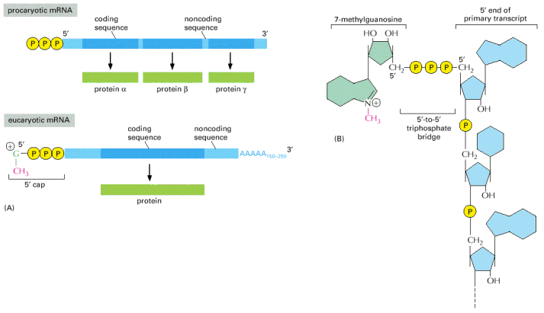
5’ Cap of RNA
https://www.informatics.indiana.edu/hatang/lec9-2-8.ppt

Slide 41
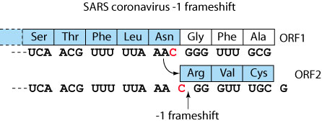
Укороченный
ORF1a
ген
ORF1ab
ген
All cis-acting frameshift signals encoded in mRNAs are minimally composed of two functional elements: a heptanucleotide “slippery sequence” conforming to the general form X XXY YYZ, followed by a RNA structural element, usually a H-type RNA pseudoknot, positioned an optimal number of nucleotides (5 to 9) downstream. Mechanistically, the ribosome is stalled on the slippery sequence by the pseudoknot structure in 3'. In about 10% cases, the ribosome will backtrack one nucleotide, creating one or more mismatchs between tRNAs and mRNA. Translation resolves on the backtracked ribosome in the -1 frame.
https://viralzone.expasy.org/860
Перевод см на следующем слайде.

Slide 42
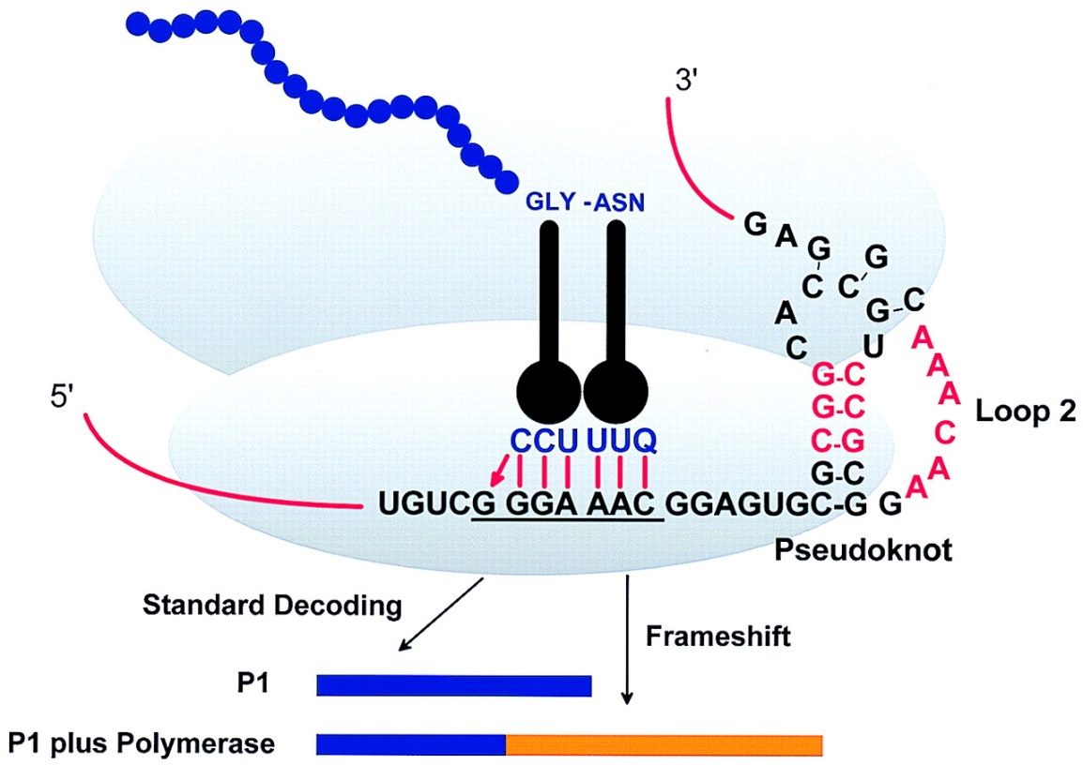
Frameshift – рибосома на шестинуклеотидном сигнале плюс псевдоузел на мРНК. Столкнувшить с препятствием, рибосома тормозит, отступает и начинает трансляцию в другой рамке.
Рамка продолжения трансляции может быть разной, не только -1
https://www.pnas.org/content/96/25/14177

Slide 43
Конец

